Slide 1
«МОГУЧИЙ, СВОБОДОЛЮБИВЫЙ ДУХ МЦЫРИ»

Slide 2
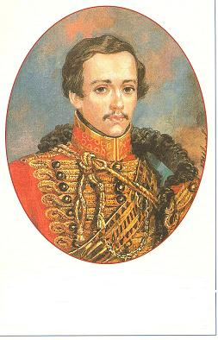
М.Ю.Лермонтов. «Мцыри»
Что за огненная душа, что за могучий дух у этого Мцыри…
В.Г.Белинский

Slide 3
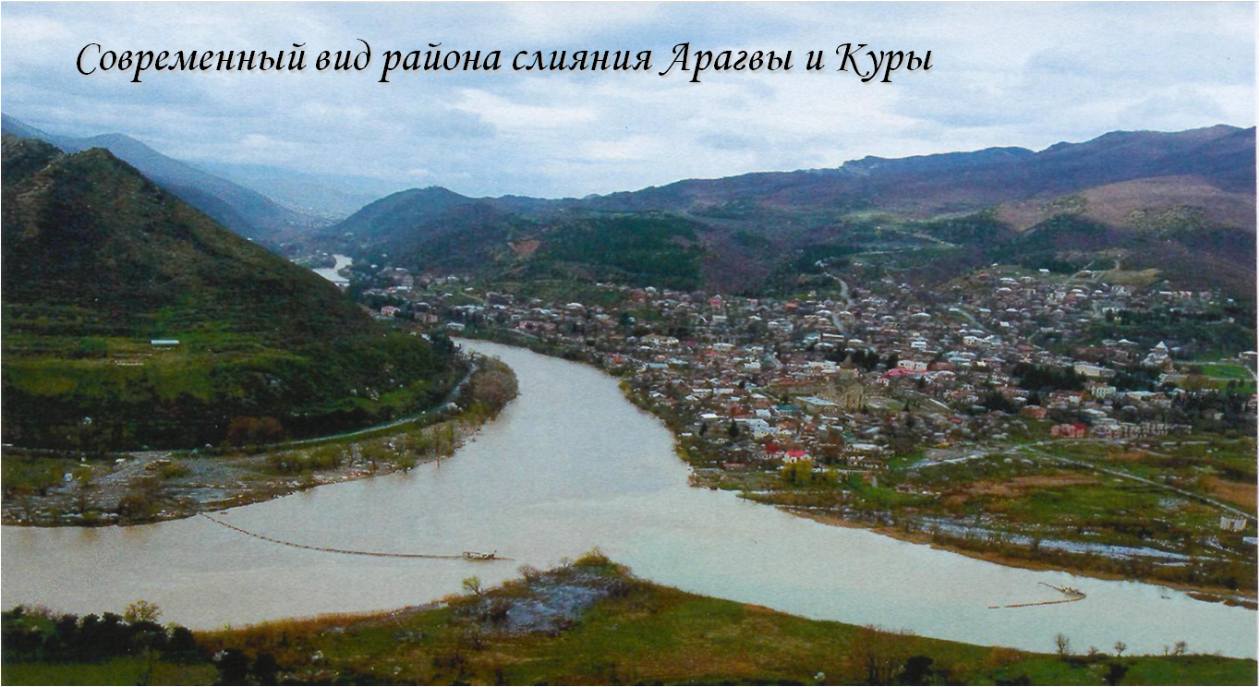
Немного лет тому назад
Там, где, сливаяся, шумят,
Обнявшись, будто две сестры,
Струи Арагвы и Куры,
Был монастырь.

Slide 4
История названия поэмы
В автографе поэма была названа «Бэри» с примечанием: «Бэри, по-грузински монах». Позднее(в сборнике «Стихотворения М.Лермонтова» 1840г.) поэт изменил название – «Мцыри»(не служащий монах, послушник, а также чужестранец).

Slide 5
Особенности композиции
Начинается произведение с описания места, где
происходят события. Автор очень коротко знакомит
нас с детством главного героя и обстоятельствами того, как он попал в монастырь. Затем Лермонтов резко переносит нас к завершающему эпизоду – предсмертной исповеди главного героя.
Именно она и занимает большую часть поэмы.
В исповеди Мцыри рассказывает о самых ярких
моментах своей жизни – о трех днях,
проведенных на воле, за пределами монастыря.

Slide 6
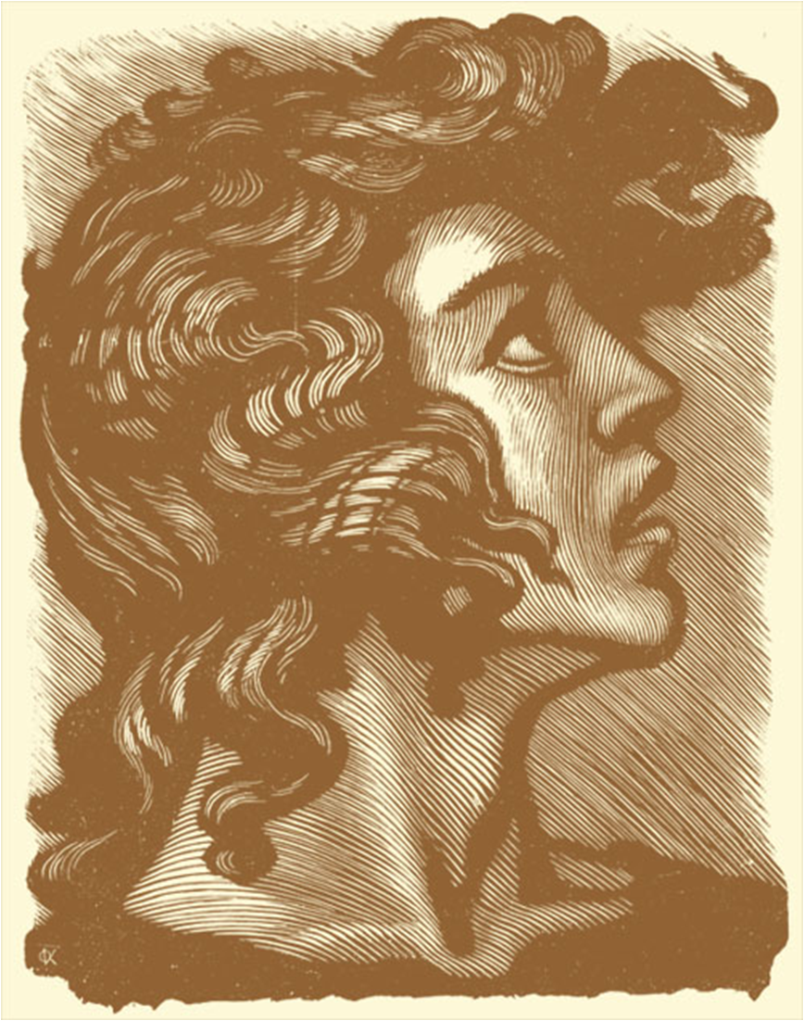
«А душу можно ль
рассказать?»
Я знал одной лишь думы власть,
Одну – но пламенную страсть:
Она, как червь, во мне жила,
Изгрызла душу и сожгла.
Она мечты мои звала
От келий душных и молитв
В тот чудный мир тревог и битв,
Где в тучах прячутся скалы,
Где люди вольны, как орлы.
Голова Мцыри. Гравюра на дереве художника Ф. Д. Константинова. 1957.

Slide 7
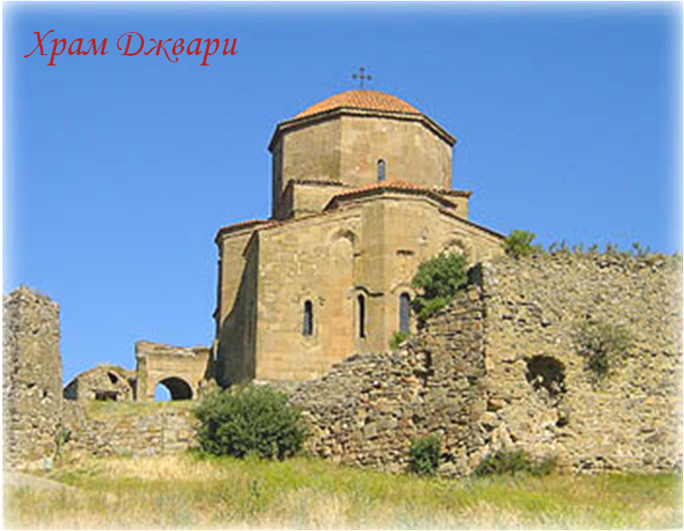
Весной 1837 года Лермонтов, сосланный на Кавказ, проезжал по Военно-Грузинской дороге. Близ станции Мцхеты, под Тифлисом,
поэт увидел остатки некогда существовавшего монастыря. Здесь встретил он бродившего среди развалин и могильных плит дряхлого старика. Это был монах-горец, который рассказал о своей судьбе. Ребёнком он попал в плен и прожил всю жизнь в монастырских стенах, хотя страстно тосковал по родине и мечтал о свободе.
Храм Джвари – место событий поэмы М.Ю.Лермонтова «Мцыри»

Slide 8
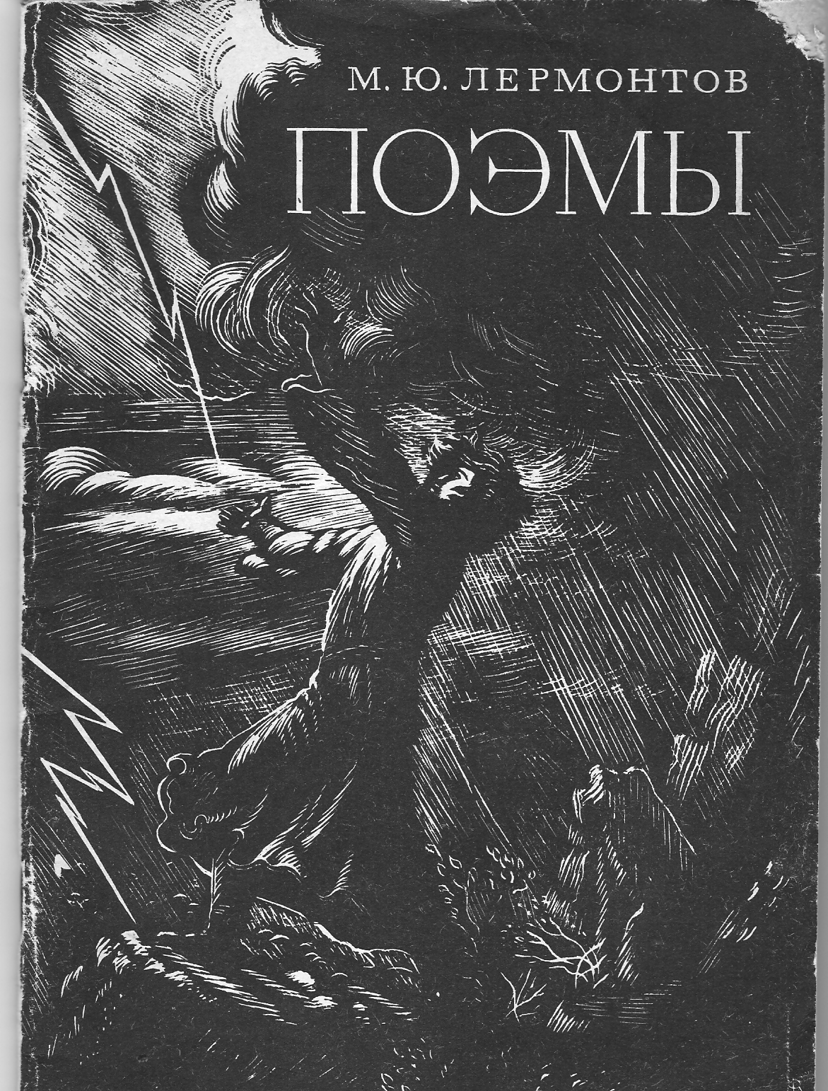
Побег Мцыри из монастыря
И в час ночной, ужасный час,
Когда гроза пугала вас,
Когда, столпясь при алтаре,
Вы ниц лежали на земле,
Я убежал. О, я как брат
Обняться с бурей был бы рад!
Глазами тучи я следил,
Рукою молнии ловил...
Скажи мне, что средь этих стен
Могли бы дать вы мне взамен
Той дружбы краткой, но живой
Меж бурным сердцем и грозой?..
Гравюра Ф.Константинова
и В.Фаворского

Slide 9
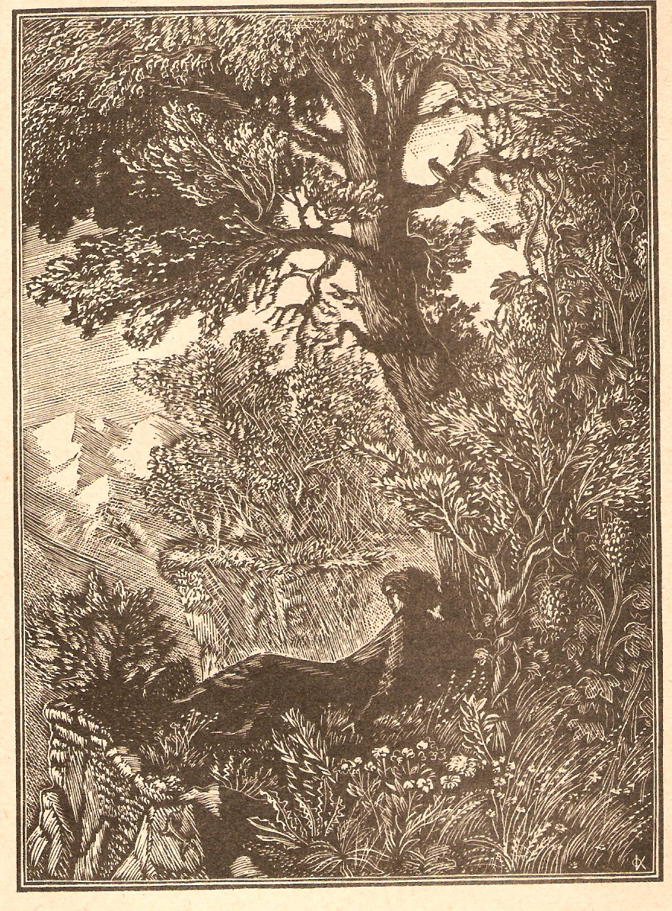
И вот в туманной вышине
Запели птички, и восток
Озолотился; ветерок
Сырые шевельнул листы;
Дохнули сонные цветы,
И, как они, навстречу дню
Я поднял голову мою...
Я осмотрелся; не таю:
Мне стало страшно; на краю
Грозящей бездны я лежал,
Где выл, крутясь, сердитый вал;
Туда вели ступени скал.
Гравюра Ф.Константинова
и В.Фаворского

Slide 10
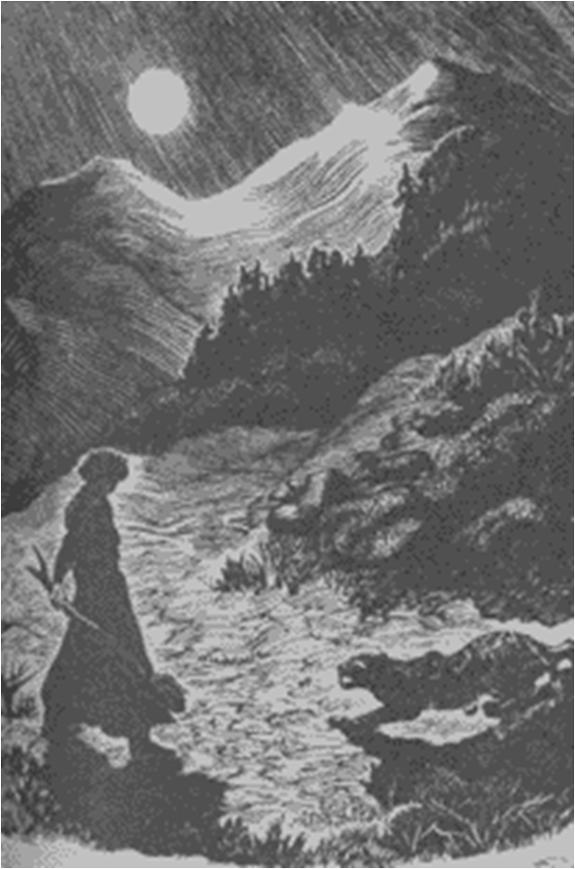
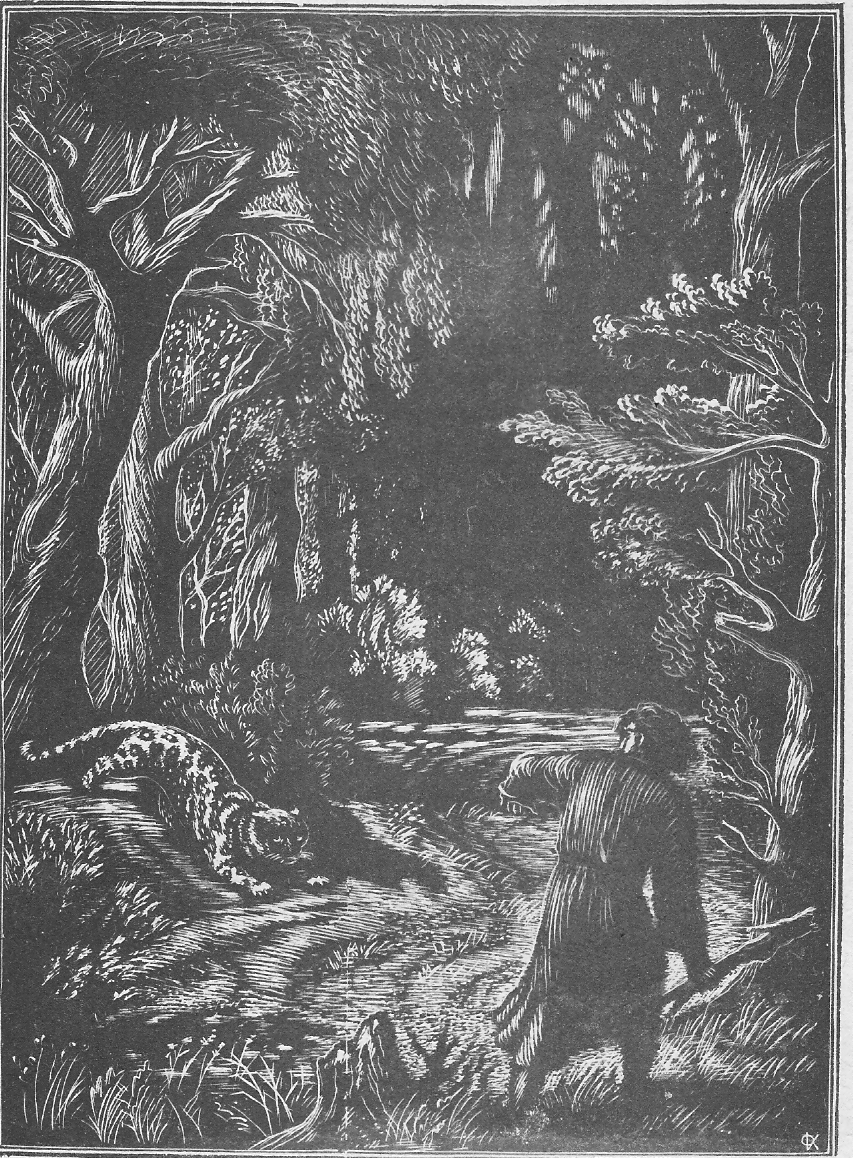
Гравюра
Ф.Константинова и В.Фаворского
Бой с барсом. Гравюра на дереве
М. Н. Орловой-Мочаловой. 1947.

Slide 11
«То был пустыни вечный гость - могучий барс»
... То взор кровавый устремлял,
Мотая ласково хвостом,
На полный месяц, - и на нём
Шерсть отливала серебром.
Я ждал, схватив рогатый сук,
Минуту битвы; сердце вдруг
Зажглося жаждою борьбы
И крови... Да, рука судьбы
Меня вела иным путём...

Slide 12
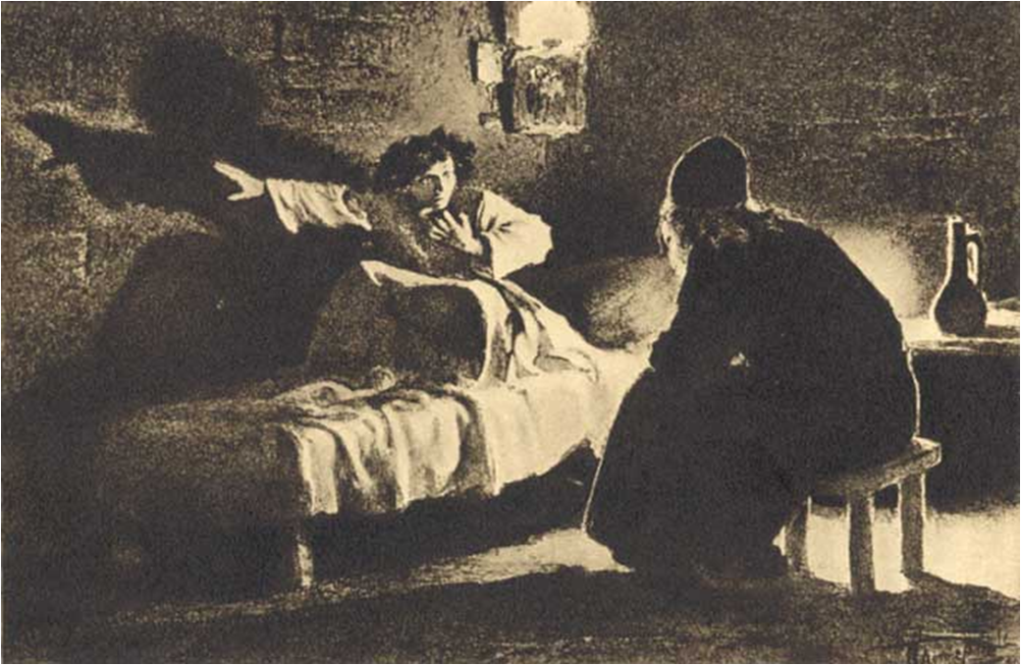
...И от желаний ты отвык. Тебе есть в мире что забыть,
Что за нужда? Ты жил старик! Ты жил, - я также мог бы жить!

Slide 13
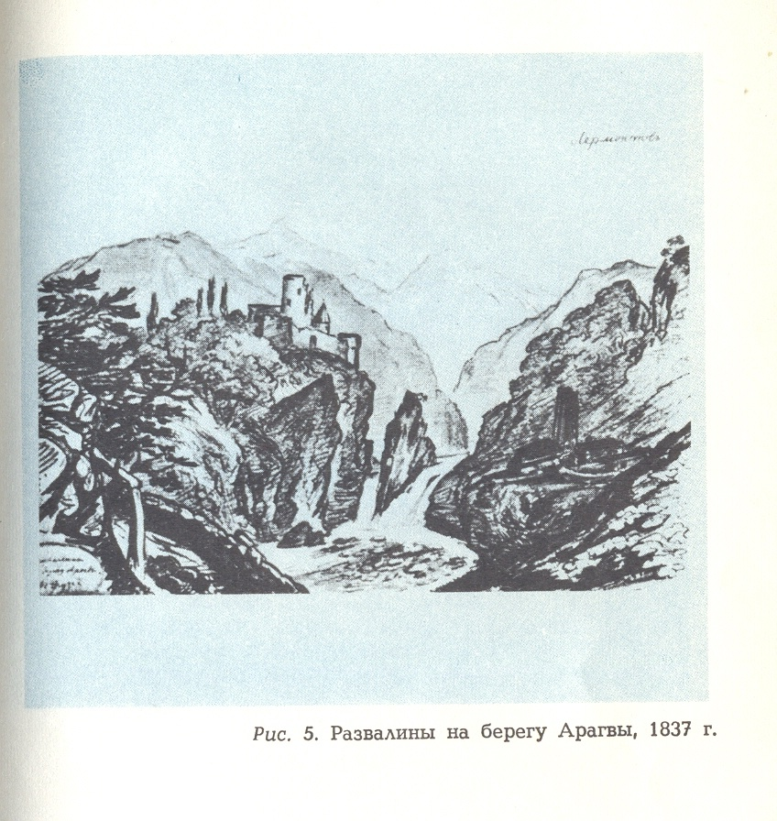
Мцыри – образец силы человеческого характера
Мцыри – очень сильный человек. Он впитал в себя с детства невероятную гордость горцев, особое видение мира, понятие о чести.
Лучше умереть в борьбе, чем всю жизнь прозябать, сознавая безвыходность своего положения и невозможность ничего изменить.
Развалины на берегу Арагвы, 1837 г. Рисунок М.Ю.Лермонтова

Slide 14
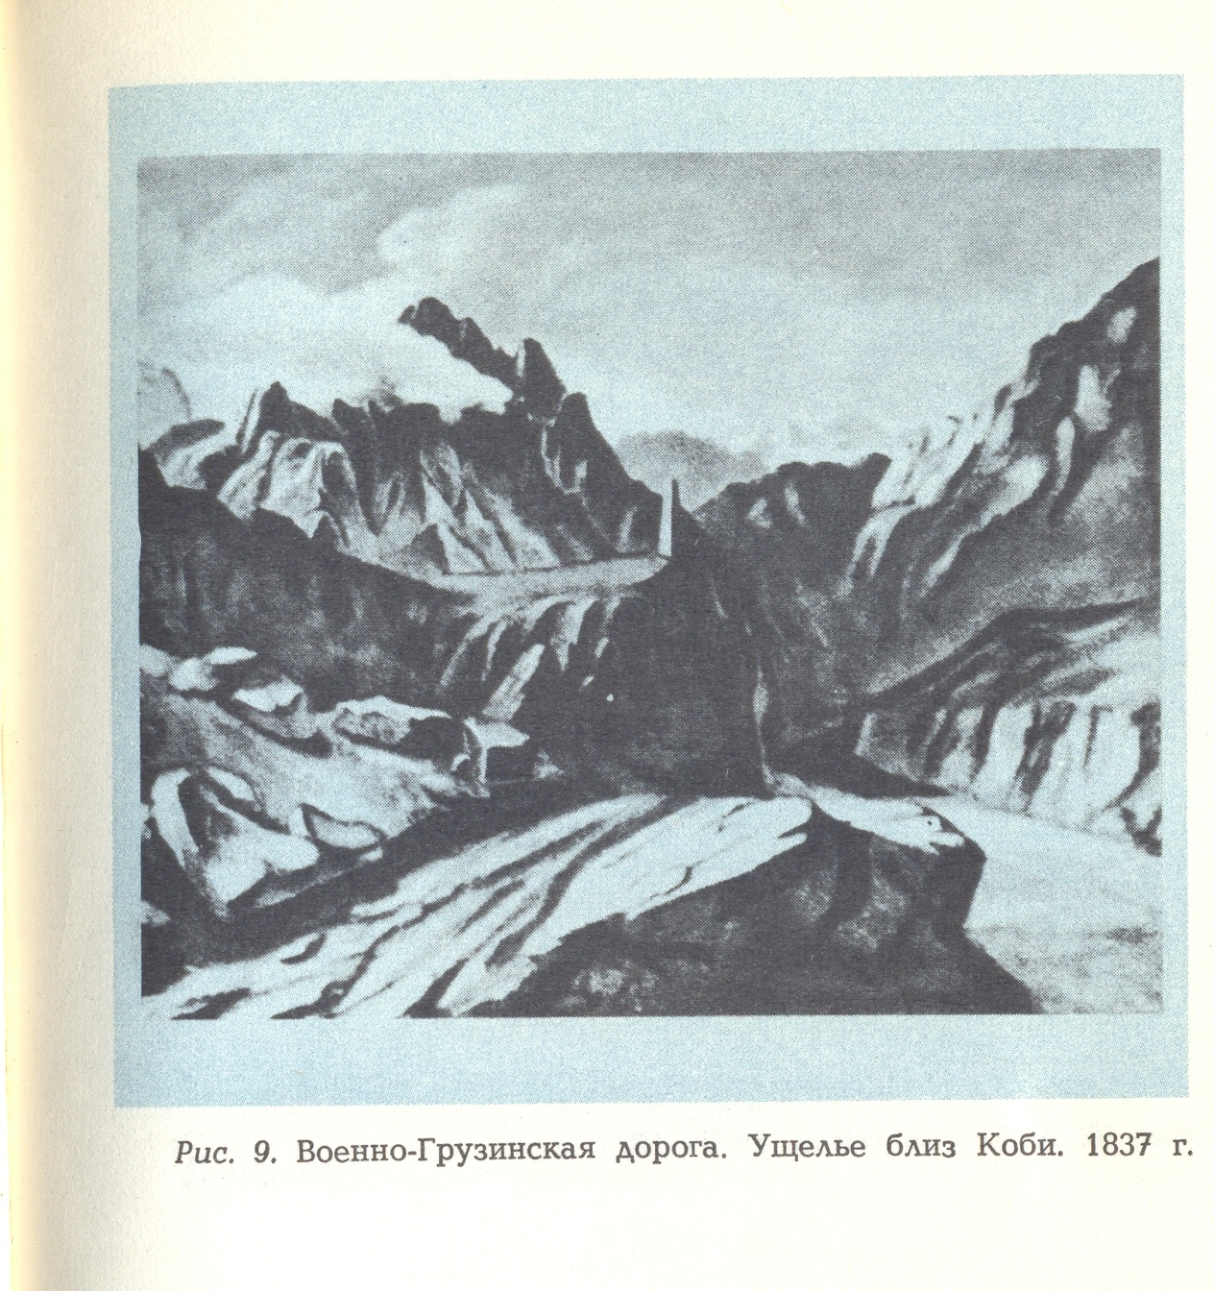
Автор и его герой
Лермонтову, как и Мцыри, свойственны «пламенная страсть» к свободе, стремление к действию, к борьбе. Его «огненной душе» близок мир романтической поэмы с его экзотическими пейзажами, исключительными обстоятельствами, идеальными героями.
Военно-Грузинская дорога.
Рисунок Лермонтова

Slide 15
Образ главного героя
Мцыри чувствует гармонию природы. Он слышит и видит природу во всей полноте звуков, красок, ощущений. Для него шум потока после грозы подобен «сердитых сотне голосов», и все они ему понятны («хотя без слов мне внятен был тот разговор»…). «Зубцы далеких гор» напоминают юноше красивый «узор», а тучка будто «крадется» за луной «как за добычею своей, объятья жадные раскрыв»,деревья напоминают ему «братьев в пляске круговой». Мцыри ставит себя в один ряд с тем, что вокруг него: буря, «божий сад», барс. Он говорит про себя: «как барс пустынный зол и дик», «как зверь, был чужд людей и полз и прятался, как змей».

Slide 16
Важные моменты в жизни Мцыри
1. Он осуществляет свой побег, о котором давно мечтал («давным-давно задумал я»).
2. Мцыри увидел грузинку, спускающуюся по узкой горной тропе за водой. Ему хочется идти за девушкой, его одолевает страстный порыв, желание оказаться в кругу близких, родных людей, слышать рядом с собой голос «так сладко вольный». Но он, поборов своё желание, не посмел выйти ей навстречу, остаётся верным своей цели и продолжает нелёгкий путь по лесным дебрям в поисках родного дома.
3. Битва с барсом. Юноша уже ощутил всю силу и радость свободы, увидел единство природы и вступает в бой с одним из ее творений. Герой сражается с барсом, не обращая внимания на физическую боль, не ведая страха за свою жизнь:
Я ждал, схватив рогатый сук, минуты битвы:
Сердце вдруг зажглося жаждою борьбы.

Slide 17
В.Г.Белинский о поэме
«Мцыри» –»любимый идеал нашего поэта, это отражение в поэзии тени его собственной души… Можно сказать без преувеличения, - что поэт брал цвета у радуги, лучи у солнца, блеск у молнии, грохот у громов, гул у ветров, - что вся природа сама несла и подавалаему материалы, когда писал он эту поэму».

